Slide 1
Salute e sicurezza nella Pubblica Amministrazione
Avv. Nunzio Leone
14 dicembre 2017

Slide 2

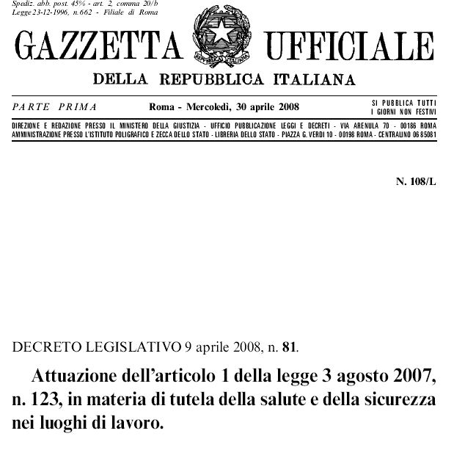
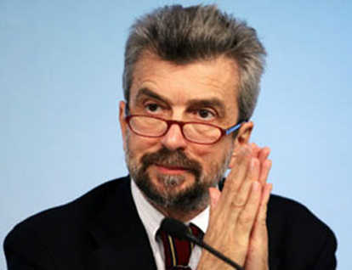

Slide 3
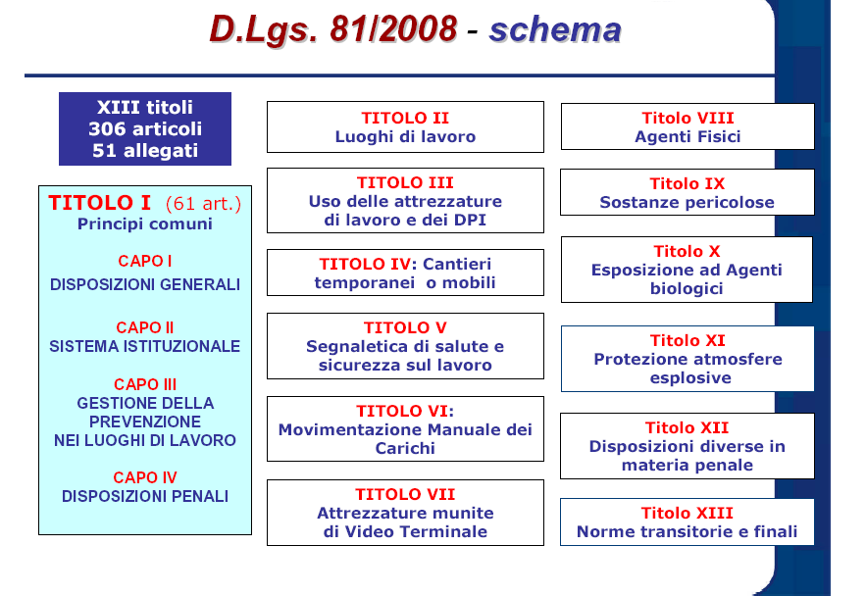
Titolo X bis
Protezione dalle ferite da taglio e da punta

Slide 4





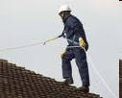

Deuteronomio capo 22 , versetto 8
Quando costruirai la tua casa, alzerai un parapetto tutt’intorno al tetto affinché non abbia a spargersi sangue nella tua casa e tu non sia colpevole se qualcuno precipita di lassù.

Slide 5

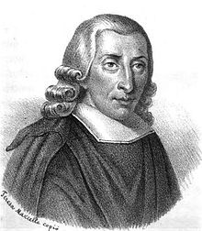
Giacinto Dragonetti, giureconsulto abruzzese della scuola dell’illuminismo napoletano di Genovesi
“La scarsezza delle virtù è ai giorni nostri un effetto della mancanza di premi.”
Il suo libro “ Delle virtù e dei premi” costituisce una sorta di risposta all’opera di Cesare Beccaria. Infatti il principio basilare della speculazione del marchese abruzzese, consiste nell'affermare che:
“Nulla di più assurdo del considerare uguali le azioni degli uomini.”
gli uomini sono poco saggi, in particolare gli uomini politici , perché perdono troppo tempo a fare leggi che puniscono i vizi e mai fanno leggi che premiano le virtù.

Slide 6
I SOGGETTI
DEL SISTEMA
DI PREVENZIONE

Slide 7
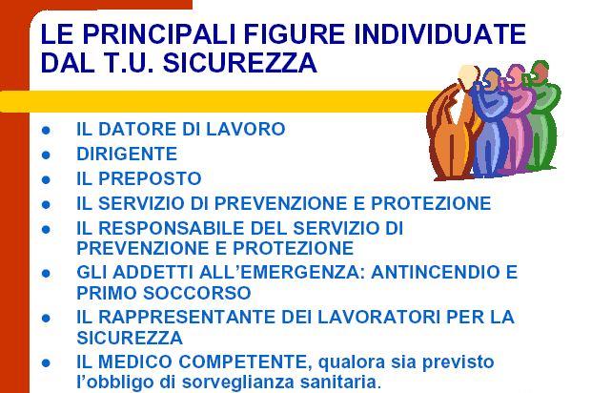
Le figure e i soggetti

Slide 8
i destinatari di obblighi di prevenzione
Datore di Lavoro
Dirigenti
Preposto
Lavoratori
+
Medico
competente
Responsabile del Servizio di Prevenzione e Protezione (RSPP)
Rappresentante dei Lavoratori per la Sicurezza (RLS)
Addetti alle emergenze

Slide 9
Le definizioni (27)
nel Testo Unico
(art.2.co.1)

Slide 10

Articolo 2 Definizioni
1. Ai fini ed agli effetti delle disposizioni di cui al presente decreto legislativo si intende per:
a) lavoratore
persona che,
indipendentemente dalla tipologia contrattuale
svolge un’attività lavorativa nell’ambito dell’organizzazione di un datore di lavoro pubblico o privato
con o senza retribuzione
anche al solo fine di apprendere un mestiere, un’arte o una professione
esclusi gli addetti ai servizi domestici e familiari

Slide 11

Articolo 2 Definizioni
1. Ai fini ed agli effetti delle disposizioni di cui al presente decreto legislativo si intende per: a) «lavoratore
Al lavoratore così definito è equiparato:
il socio lavoratore di cooperativa o di società, anche di fatto, che presta la sua attività per conto delle società e dell’ente stesso
l’associato in partecipazione di cui all’art. 2549 e seguenti del C.C.
il soggetto beneficiario delle iniziative di tirocini formativi e di orientamento promosse al fine di realizzare momenti di alternanza tra studio e lavoro e/o di agevolare le scelte professionali mediante la conoscenza diretta del mondo del lavoro (Stage - tirocini)
l’allievo degli istituti di istruzione ed universitari e il partecipante ai corsi di formazione professionale nei quali si faccia uso di laboratori, attrezzature di lavoro in genere, agenti chimici, fisici e biologici, ivi comprese le apparecchiature fornite di videoterminali limitatamente ai periodi in cui l’allievo sia effettivamente applicato alla strumentazioni o ai laboratori in questione;
i volontari del Corpo nazionale dei Vigili del fuoco e della protezione civile
il lavoratore di cui al d. lgs. 1° dicembre 1997, n. 468 e successive modificazioni (lavori socialmente utili)

Slide 12

Articolo 2 Definizioni
b) datore di lavoro
il soggetto titolare del rapporto di lavoro con il lavoratore
o, comunque, il soggetto che, secondo il tipo e l’assetto dell’organizzazione nel cui ambito il lavoratore presta la propria attività
ha la responsabilità dell’organizzazione stessa o dell’unità produttiva
in quanto esercita
i poteri decisionali e di spesa

Slide 13
Il datore di lavoro nella Pubblica Amministrazione

Slide 14

Articolo 2 Definizioni
b) datore di lavoro :
Nelle pubbliche amministrazioni di cui all’art.1, co.2, del d.lgs. 30 marzo 2001, n. 165,
per datore di lavoro
si intende
il dirigente
al quale spettano i poteri di gestione

Slide 15
Articolo 2 Definizioni
b) datore di lavoro :
ovvero il funzionario non avente qualifica dirigenziale,
nei soli casi in cui quest’ultimo
sia preposto
ad un ufficio avente autonomia gestionale

Slide 16

Articolo 2 Definizioni
b) datore di lavoro :
esso è individuato dall’organo di vertice delle singole amministrazioni tenendo conto dell’ubicazione e dell’ambito funzionale degli uffici nei quali viene svolta l’attività
e dotato di autonomi poteri decisionali e di spesa

Slide 17
Articolo 2 Definizioni
b) datore di lavoro :
In caso di omessa individuazione, o di individuazione non conforme ai criteri sopra indicati, il datore di lavoro coincide con l’organo di vertice medesimo

Slide 18

art. 2 del TUS (d.lgs.81/08) Definizioni
1. Ai fini ed agli effetti delle disposizioni di cui
al presente decreto legislativo si intende per:
a) lavoratore
persona che,
indipendentemente dalla tipologia contrattuale
svolge un’attività lavorativa nell’ambito dell’organizzazione di un datore di lavoro pubblico o privato
con o senza retribuzione
anche al solo fine di apprendere un mestiere, un’arte o una professione
esclusi gli addetti ai servizi domestici e familiari

Slide 19


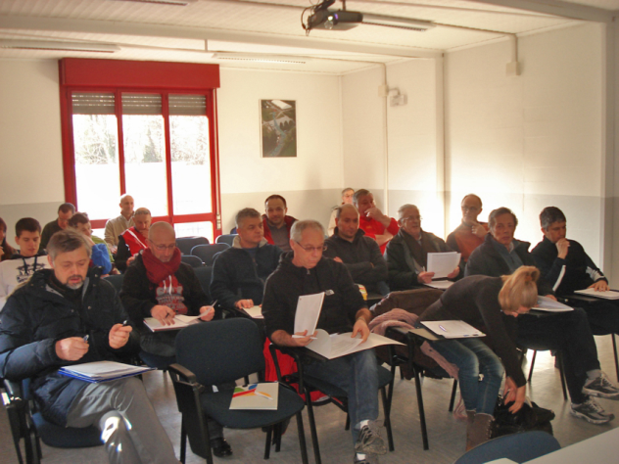

Formazione
InfOrmazIoNE
ADDESTRAMENTO
nel TUS (d.lgs.81/08)

Slide 20

Art.2 Definizioni
1 . Ai fini ed agli effetti delle disposizioni
di cui al presente decreto legislativo si intende per:
aa) formazione
processo educativo attraverso il quale trasferire ai lavoratori ed agli altri soggetti del sistema di prevenzione e protezione aziendale
conoscenze e procedure utili alla acquisizione di competenze per lo svolgimento in sicurezza dei rispettivi compiti in azienda e alla identificazione, alla riduzione e alla gestione dei rischi;

Slide 21

Art.2 Definizioni
1 . Ai fini ed agli effetti delle disposizioni
di cui al presente decreto legislativo si intende per: bb) informazione
complesso delle attività dirette a fornire conoscenze utili alla identificazione, alla riduzione e alla gestione dei rischi in ambiente di lavoro;

Slide 22
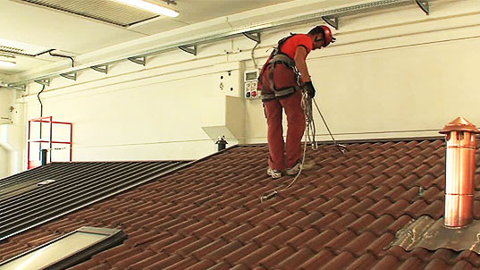
Articolo 2 Definizioni 1 . Ai fini ed agli effetti delle disposizioni di cui al presente decreto legislativo si intende per:
cc) «addestramento»:
complesso delle attività dirette a fare apprendere ai lavoratori l’uso corretto di attrezzature, macchine, impianti, sostanze, dispositivi, anche di protezione individuale, e le procedure di lavoro;
Art.37, co.5 “L’addestramento viene effettuato da persona esperta e sul luogo di lavoro

Slide 23


Gli obblighi del datore di lavoro e del dirigente

Slide 24

Articolo 18 Obblighi del datore di lavoro e del dirigente dalla lett.a) alla lett.bb) (24 - g-bis)
1. Il datore di lavoro,che esercita le attività di cui all’art.3 e i dirigenti, che organizzano e dirigono le stesse attività secondo le attribuzioni e competenze ad essi conferite, devono:
a) nominare il medico competente per l’effettuazione della sorveglianza sanitaria nei casi previsti dal presente decreto legislativo;
SANZIONE arresto da due a quattro mesi o ammenda da 1.644 a 6.576 euro (art.55, co.5 , lett.d)

Slide 25
Articolo 18 Obblighi del datore di lavoro e del dirigente
1. Il datore di lavoro, che esercita le attività di cui all’art.3 e i dirigenti, che organizzano e dirigono le stesse attività secondo le attribuzioni e competenze ad essi conferite, devono:
b) designare preventivamente i lavoratori incaricati dell’attuazione delle misure di prevenzione incendi e lotta antincendio, di evacuazione dei luoghi di lavoro in caso di pericolo grave e immediato, di salvataggio, di primo soccorso e, comunque, di gestione dell’emergenza;

Slide 26
Articolo 18 Obblighi del datore di lavoro e del dirigente
1. Il datore di lavoro, che esercita le attività di cui all’art.3 e i dirigenti, che organizzano e dirigono le stesse attività secondo le attribuzioni e competenze ad essi conferite, devono:
c) nell’affidare i compiti ai lavoratori, tenere conto delle capacità e delle condizioni degli stessi in rapporto alla loro salute e alla sicurezza;
SANZIONE arresto da due a quattro mesi o ammenda da 1.315,20 a 5.699,20 euro (art.55, co.5 , lett.c)

Slide 27
Articolo 18 Obblighi del datore di lavoro e del dirigente
1. Il datore di lavoro, che esercita le attività di cui all’art. 3 e i dirigenti, che organizzano e dirigono le stesse attività secondo le attribuzioni e competenze ad essi conferite, devono:
d) fornire ai lavoratori i necessari e idonei dispositivi di protezione individuale, sentito il responsabile del servizio di prevenzione e protezione e il medico competente, ove presente;
SANZIONE arresto da due a quattro mesi o ammenda da 1.315,20 a 5.699,20 euro (art.55, co.5 , lett.d)

Slide 28
Articolo 18 Obblighi del datore di lavoro e del dirigente
1. Il datore di lavoro, che esercita le attività di cui all’art. 3 e i dirigenti, che organizzano e dirigono le stesse attività secondo le attribuzioni e competenze ad essi conferite, devono:
e) prendere le misure appropriate affinché soltanto i lavoratori che hanno ricevuto adeguate istruzioni e specifico addestramento accedano alle zone che li espongono ad un rischio grave e specifico;
SANZIONE arresto da due a quattro mesi o ammenda da 1.315,20 a 5.699,20 euro (art.55, co.5 , lett.c)

Slide 29

Articolo 18 Obblighi del datore di lavoro e del dirigente
1. Il datore di lavoro, che esercita le attività di cui all’articolo 3 e i dirigenti, che organizzano e dirigono le stesse attività secondo le attribuzioni e competenze ad essi conferite, devono:
f) richiedere l’osservanza da parte dei singoli lavoratori delle norme vigenti, nonché delle disposizioni aziendali in materia di sicurezza e di igiene del lavoro e di uso dei mezzi di protezione collettivi e dei dispositivi di protezione individuali messi a loro disposizione;
SANZIONE arresto da due a quattro mesi o ammenda da 1.315,20 a 5.699,20 euro (art.55, co.5 , lett.c)

Slide 30
Articolo 18 Obblighi del datore di lavoro e del dirigente
1. Il datore di lavoro, che esercita le attività di cui all’articolo 3 e i dirigenti, che organizzano e dirigono le stesse attività secondo le attribuzioni e competenze ad essi conferite, devono:
g) inviare i lavoratori alla visita medica entro le scadenze previste dal programma di sorveglianza sanitaria e richiedere al medico competente l’osservanza degli obblighi previsti a suo carico nel presente decreto;
SANZIONE ammenda da 2.192 a 4.384 euro (art.55, co.5 , lett.e)

Slide 31

Articolo 18 Obblighi del datore di lavoro e del dirigente
1. Il datore di lavoro, che esercita le attività di cui all’articolo 3 e i dirigenti, che organizzano e dirigono le stesse attività secondo le attribuzioni e competenze ad essi conferite, devono:
g-bis) nei casi di sorveglianza sanitaria di cui all’art. 41, comunicare tempestivamente al medico competente la cessazione del rapporto di lavoro;
SANZIONE AMMINISTRATIVA PECUNIARIA da 548 a 1.972,80 euro (art.55, co.5 , lett.h)

Slide 32
Articolo 18 Obblighi del datore di lavoro e del dirigente
1. Il datore di lavoro, che esercita le attività di cui all’articolo 3 e i dirigenti, che organizzano e dirigono le stesse attività secondo le attribuzioni e competenze ad essi conferite, devono:
h) adottare le misure per il controllo delle situazioni di rischio in caso di emergenza e dare istruzioni affinché i lavoratori, in caso di pericolo grave, immediato ed inevitabile, abbandonino il posto di lavoro o la zona pericolosa;

Slide 33
Articolo 18 Obblighi del datore di lavoro e del dirigente
1. Il datore di lavoro, che esercita le attività di cui all’articolo 3 e i dirigenti, che organizzano e dirigono le stesse attività secondo le attribuzioni e competenze ad essi conferite, devono:
i) informare il più presto possibile i lavoratori esposti al rischio di un pericolo grave e immediato circa il rischio stesso e le disposizioni prese o da prendere in materia di protezione;

Slide 34
Articolo 18 Obblighi del datore di lavoro e del dirigente
1. Il datore di lavoro, che esercita le attività di cui all’articolo 3 e i dirigenti, che organizzano e dirigono le stesse attività secondo le attribuzioni e competenze ad essi conferite, devono:
l) adempiere agli obblighi di informazione, formazione e addestramento di cui agli articoli 36 e 37;
Le sanzioni sono previste per le violazioni degli artt. 36 e 37 (art.55, co.5, lett.c)
arresto da due a quattro mesi o ammenda da 1.315,20 a 5.699,20 euro

Slide 35
Articolo 18 Obblighi del datore di lavoro e del dirigente
1. Il datore di lavoro, che esercita le attività di cui all’articolo 3 e i dirigenti, che organizzano e dirigono le stesse attività secondo le attribuzioni e competenze ad essi conferite, devono:
m) astenersi, salvo eccezione debitamente motivata da esigenze di tutela della salute e sicurezza, dal richiedere ai lavoratori di riprendere la loro attività in una situazione di lavoro in cui persiste un pericolo grave e immediato;

Slide 36
Articolo 18 Obblighi del datore di lavoro e del dirigente
1. Il datore di lavoro, che esercita le attività di cui all’articolo 3 e i dirigenti, che organizzano e dirigono le stesse attività secondo le attribuzioni e competenze ad essi conferite, devono:
n) consentire ai lavoratori di verificare, mediante il rappresentante dei lavoratori per la sicurezza, l’applicazione delle misure di sicurezza e di protezione della salute;
SANZIONE ammenda da 2.192 a 4.384 euro (art.55, co.5 , lett.e)

Slide 37
Articolo 18 Obblighi del datore di lavoro e del dirigente
1. Il datore di lavoro, che esercita le attività di cui all’articolo 3 e i dirigenti, che organizzano e dirigono le stesse attività secondo le attribuzioni e competenze ad essi conferite, devono:
o) consegnare tempestivamente al rappresentante dei lavoratori per la sicurezza, su richiesta di questi e per l'espletamento della sua funzione, copia del documento di cui all'articolo 17, comma 1, lettera a), anche su supporto informatico come previsto dall'articolo 53, comma 5, nonché consentire al medesimo rappresentante di accedere ai dati di cui alla lettera r). Il documento è consultato esclusivamente in azienda;
SANZIONE arresto da due a quattro mesi o ammenda da 822 a 4.3840 euro (art.55, co.5 , lett.a)

Slide 38
Articolo 18 Obblighi del datore di lavoro e del dirigente
1. Il datore di lavoro, che esercita le attività di cui all’articolo 3 e i dirigenti, che organizzano e dirigono le stesse attività secondo le attribuzioni e competenze ad essi conferite, devono:
p) elaborare il documento di cui all’articolo 26, comma 3 anche su supporto informatico come previsto dall’articolo 53, comma 5, e, su richiesta di questi e per l’espletamento della sua funzione, consegnarne tempestivamente copia ai rappresentanti dei lavoratori per la sicurezza. Il documento è consultato esclusivamente in azienda;
SANZIONE ammenda da 2.192 a 4.384 euro (art.55, co.5 , lett.e)

Slide 39
Articolo 18 Obblighi del datore di lavoro e del dirigente
1. Il datore di lavoro, che esercita le attività di cui all’articolo 3 e i dirigenti, che organizzano e dirigono le stesse attività secondo le attribuzioni e competenze ad essi conferite, devono:
q) prendere appropriati provvedimenti per evitare che le misure tecniche adottate possano causare rischi per la salute della popolazione o deteriorare l’ambiente esterno verificando periodicamente la perdurante assenza di rischio;
SANZIONE arresto da due a quattro mesi o ammenda da 1.315,20 a 5.699,20 euro (art.55, co.5 , lett.c)

Slide 40
Articolo 18 Obblighi del datore di lavoro e del dirigente
1. Il datore di lavoro, che esercita le attività di cui all’articolo 3 e i dirigenti, che organizzano e dirigono le stesse attività secondo le attribuzioni e competenze ad essi conferite, devono:
r) comunicare in via telematica all’INAIL e all’IPSEMA, nonché per loro tramite, al sistema informativo nazionale per la prevenzione nei luoghi di lavoro di cui all’articolo 8, entro 48 ore dalla ricezione del certificato medico, a fini statistici e informativi, i dati e le informazioni relativi agli infortuni sul lavoro che comportino l’assenza dal lavoro di almeno un giorno, escluso quello dell’evento e, a fini assicurativi, quelli relativi agli infortuni sul lavoro che comportino un’assenza dal lavoro superiore a tre giorni; l’obbligo di comunicazione degli infortuni sul lavoro che comportino un’assenza dal lavoro superiore a tre giorni si considera comunque assolto per mezzo della denuncia di cui all’articolo 53 del testo unico delle disposizioni per l’assicurazione obbligatoria contro gli infortuni sul lavoro e le malattie professionali, di cui al DPR 30 giugno 1965, n. 1124;
SANZIONE AMMINISTRATIVA PECUNIARIA da 548 a 1.972,80 euro (art.55, co.5 , lett.h) con riferimento agli infortuni superiori ad un giorno da 1.096 a 4.932 euro con riferimento agli infortuni superiori a giorni (lett,g) - il co . 1 bis sposta tale obbligo di un semestre dall’adozione del decreto

Slide 41
Articolo 18 Obblighi del datore di lavoro e del dirigente
1. Il datore di lavoro, che esercita le attività di cui all’articolo 3 e i dirigenti, che organizzano e dirigono le stesse attività secondo le attribuzioni e competenze ad essi conferite, devono:
s) consultare il rappresentante dei lavoratori per la sicurezza nelle ipotesi di cui all’articolo 50;
SANZIONE ammenda da 2.192 a 4.384 euro (art.55, co.5 , lett.e)

Slide 42
Articolo 18 Obblighi del datore di lavoro e del dirigente
1. Il datore di lavoro, che esercita le attività di cui all’articolo 3 e i dirigenti, che organizzano e dirigono le stesse attività secondo le attribuzioni e competenze ad essi conferite, devono:
t) adottare le misure necessarie ai fini della prevenzione incendi e dell’evacuazione dei luoghi di lavoro, nonché per il caso di pericolo grave e immediato, secondo le disposizioni di cui all’art.3. Tali misure devono essere adeguate alla natura dell’attività, alle dimensioni dell’azienda o dell’unità produttiva, e al numero delle persone presenti;

Slide 43
Articolo 18 Obblighi del datore di lavoro e del dirigente
1. Il datore di lavoro, che esercita le attività di cui all’articolo 3 e i dirigenti, che organizzano e dirigono le stesse attività secondo le attribuzioni e competenze ad essi conferite, devono:
u) nell’ambito dello svolgimento di attività in regime di appalto e di subappalto, munire i lavoratori di apposita tessera di riconoscimento, corredata di fotografia, contenente le generalità del lavoratore e l’indicazione del datore di lavoro;
Ora ai sensi dell’art.5 della l. 13 agosto 2010, n. 136 (Piano straordinario contro le mafie, nonche' delega al Governo in materia di normativa antimafia) anche la data di assunzione e, in caso di subappalto, la relativa autorizzazione;

Slide 44
Articolo 18 Obblighi del datore di lavoro e del dirigente
1. Il datore di lavoro, che esercita le attività di cui all’articolo 3 e i dirigenti, che organizzano e dirigono le stesse attività secondo le attribuzioni e competenze ad essi conferite, devono:
v) nelle unità produttive con più di 15 lavoratori, convocare la riunione periodica di cui all’art.35;
SANZIONE ammenda da 2.192 a 4.284 euro (art.55, co.5 , lett.e)

Slide 45
Articolo 18 Obblighi del datore di lavoro e del dirigente
1. Il datore di lavoro, che esercita le attività di cui all’articolo 3 e i dirigenti, che organizzano e dirigono le stesse attività secondo le attribuzioni e competenze ad essi conferite, devono:
z) aggiornare le misure di prevenzione in relazione ai mutamenti organizzativi e produttivi che hanno rilevanza ai fini della salute e sicurezza del lavoro, o in relazione al grado di evoluzione della tecnica della prevenzione e della protezione;
SANZIONE arresto da due a quattro mesi o ammenda da 1.624 a 6.576 euro (art.55, co.5 , lett.d)

Slide 46
Articolo 18 Obblighi del datore di lavoro e del dirigente
1. Il datore di lavoro, che esercita le attività di cui all’articolo 3 e i dirigenti, che organizzano e dirigono le stesse attività secondo le attribuzioni e competenze ad essi conferite, devono:
aa) comunicare in via telematica all’INAIL e all’IPSEMA (non esiste più) o, nonché per loro tramite, al sistema informativo nazionale per la prevenzione nei luoghi di lavoro di cui all’art.8, in caso di nuova elezione o designazione, i nominativi dei rappresentanti dei lavoratori per la sicurezza (RLS); in fase di prima applicazione l’obbligo di cui alla presente lettera riguarda i nominativi dei rappresentanti dei lavoratori già eletti o designati;
SANZIONE AMMINISTRATIVA PECUNIARIA da 54,80 a 328,80 euro (art.55, co.5 , lett.l)

Slide 47
Articolo 18 Obblighi del datore di lavoro e del dirigente
1. Il datore di lavoro, che esercita le attività di cui all’articolo 3 e i dirigenti, che organizzano e dirigono le stesse attività secondo le attribuzioni e competenze ad essi conferite, devono:
bb) vigilare affinché i lavoratori per i quali vige l’obbligo di sorveglianza sanitaria non siano adibiti alla mansione lavorativa specifica senza il prescritto giudizio di idoneità. SANZIONE AMMINISTRATIVA PECUNIARIA da 1.096 a 4.932 euro (art.55, co.5 , lett.g)

Slide 48
Articolo 18 Obblighi del datore di lavoro e del dirigente
1-bis. L’obbligo di cui alla lettera r) del comma 1, relativo alla comunicazione a fini statistici e informativi dei dati relativi agli infortuni che comportano l’assenza dal lavoro di almeno un giorno, escluso quello dell’evento, decorre dalla scadenza del termine di sei mesi dall’adozione del decreto di cui all’articolo 8, comma 4.

Slide 49
Articolo 18 Obblighi del datore di lavoro e del dirigente
2. Il datore di lavoro fornisce al servizio di prevenzione e protezione ed al medico competente informazioni in merito a:
a) la natura dei rischi;
b) l’organizzazione del lavoro, la programmazione e l’attuazione delle misure preventive e protettive;
c) la descrizione degli impianti e dei processi produttivi;
d) i dati di cui al comma 1, lettera r) e quelli relativi alle malattie professionali;
e) i provvedimenti adottati dagli organi di vigilanza.
SANZIONE AMMINISTRATIVA PECUNIARIA da 1.096 a 4.932 euro (art.55, co.5 , lett.g)

Slide 50
Articolo 18 Obblighi del datore di lavoro e del dirigente
3. Gli obblighi relativi agli interventi strutturali e di manutenzione necessari per assicurare, ai sensi del presente Decreto Legislativo, la sicurezza dei locali e degli edifici assegnati in uso a pubbliche amministrazioni o a pubblici uffici,
ivi comprese le istituzioni scolastiche ed educative,
restano a carico dell’amministrazione tenuta, per effetto di norme o convenzioni, alla loro fornitura e manutenzione.
In tale caso gli obblighi previsti dal presente Decreto Legislativo, relativamente ai predetti interventi,
si intendono assolti, da parte dei dirigenti o funzionari preposti agli uffici interessati, con la richiesta del loro adempimento all’amministrazione competente o al soggetto che ne ha l’obbligo giuridico.

Slide 51
Articolo 18 Obblighi del datore di lavoro e del dirigente, quel che rimane della norma salva - manager
3-bis. Il datore di lavoro e i dirigenti sono tenuti altresì a vigilare in ordine all’adempimento degli obblighi di cui agli artt. 19 (preposti), 20 (lavoratori), 22 (progettisti), 23 (fabbricanti e fornitori), 24 (installatori) e 25 (medico competente), ferma restando l’esclusiva responsabilità dei soggetti obbligati ai sensi dei medesimi articoli qualora la mancata attuazione dei predetti obblighi sia addebitabile unicamente agli stessi e non sia riscontrabile un difetto di vigilanza del datore di lavoro e dei dirigenti.

Slide 52
Articolo 18 Obblighi del datore di lavoro e del dirigente
4. Con decreto dei Ministri del lavoro e della previdenza sociale e della salute, di concerto con il Ministro per le riforme e le innovazioni nella pubblica amministrazione, acquisito il parere della Conferenza permanente per i rapporti tra lo Stato, le regioni e le province autonome di Trento e di Bolzano, da adottarsi entro 180 giorni dalla data dell’entrata in vigore del presente decreto legislativo,
vengono definite le regole tecniche per la realizzazione ed il funzionamento del SINP, nonché le regole per il trattamento dei dati. Tali regole sono definite nel rispetto di quanto previsto dal decreto legislativo 7 marzo 2005, n. 82, così come modificato ed integrato dal decreto legislativo 4 aprile 2006, n. 159, e dei contenuti del Protocollo di intesa sul Sistema informativo nazionale integrato per la prevenzione nei luoghi di lavoro. Con il medesimo decreto sono disciplinate le speciali modalità con le quali le forze armate e le forze di polizia partecipano al sistema informativo relativamente alle attività operative e addestrative. Per tale finalità è acquisita l’intesa dei Ministri della difesa, dell’interno e dell’economia e delle finanze.

Slide 53

nel TUS (d.lgs.81/08)
Obblighi dei lavoratori

Slide 54
Articolo 20 Obblighi dei lavoratori
1. Ogni lavoratore deve prendersi cura della propria salute e sicurezza e di quella delle altre persone presenti sul luogo di lavoro, su cui ricadono gli effetti delle sue azioni o omissioni, conformemente alla sua formazione, alle istruzioni e ai mezzi forniti dal datore di lavoro.

Slide 55
Articolo 20 Obblighi dei lavoratori
2. I lavoratori devono in particolare:
a) contribuire, insieme al datore di lavoro, ai dirigenti e ai preposti, all’adempimento degli obblighi previsti a tutela della salute e sicurezza sui luoghi di lavoro;

Slide 56
Articolo 20 Obblighi dei lavoratori
2. I lavoratori devono in particolare:
b) osservare le disposizioni e le istruzioni impartite dal datore di lavoro, dai dirigenti e dai preposti, ai fini della protezione collettiva ed individuale;
Sanzione arresto fino a un mese o con l’ammenda da 219,20 a 657,60 euro (art.59, co.1 lett.a)

Slide 57
Articolo 20 Obblighi dei lavoratori
2. I lavoratori devono in particolare:
c) utilizzare correttamente le attrezzature di lavoro, le sostanze e i preparati pericolosi, i mezzi di trasporto nonché i dispositivi di sicurezza;
Sanzione arresto fino a un mese o con l’ammenda da 219,20 a 657,60 euro (art.59, co.1 lett.a)

Slide 58
Articolo 20 Obblighi dei lavoratori
2. I lavoratori devono in particolare:
d) utilizzare in modo appropriato i dispositivi di protezione messi a loro disposizione;
Sanzione arresto fino a un mese o con l’ammenda da 219,20 a 657,60 euro (art.59, co.1 lett.a)

Slide 59
Articolo 20 Obblighi dei lavoratori
2. I lavoratori devono in particolare:
e) segnalare immediatamente al datore di lavoro, al dirigente o al preposto le deficienze dei mezzi e dei dispositivi di cui alle lettere c) e d), nonché qualsiasi eventuale condizione di pericolo di cui vengano a conoscenza, adoperandosi direttamente, in caso di urgenza, nell’ambito delle proprie competenze e possibilità e fatto salvo l’obbligo di cui alla successiva lettera f) per eliminare o ridurre le situazioni di pericolo grave e incombente, dandone notizia al rappresentante dei lavoratori per la sicurezza;
Sanzione arresto fino a un mese o con l’ammenda da 219,20 a 657,60 euro (art.59, co.1 lett.a)

Slide 60
Articolo 20 Obblighi dei lavoratori
2. I lavoratori devono in particolare:
f) non rimuovere o modificare senza autorizzazione i dispositivi di sicurezza o di segnalazione o di controllo;
Sanzione arresto fino a un mese o con l’ammenda da 219,20 a 657,60 euro (art.59, co.1 lett.a)

Slide 61
Articolo 20 Obblighi dei lavoratori
2. I lavoratori devono in particolare:
g) non compiere di propria iniziativa operazioni o manovre che non sono di loro competenza ovvero che possono compromettere la sicurezza propria o di altri lavoratori;
Sanzione arresto fino a un mese o con l’ammenda da 219,20 a 657,60 euro (art.59, co.1 lett.a)

Slide 62
Articolo 20 Obblighi dei lavoratori
2. I lavoratori devono in particolare:
h) partecipare ai programmi di formazione e di addestramento organizzati dal datore di lavoro;
Sanzione arresto fino a un mese o con l’ammenda da 219,20 a 657,60 euro (art.59, co.1 lett.a)

Slide 63
Articolo 20 Obblighi dei lavoratori
2. I lavoratori devono in particolare:
i) sottoporsi ai controlli sanitari previsti dal presente decreto legislativo o comunque disposti dal medico competente
Sanzione arresto fino a un mese o con l’ammenda da 219,20 a 657,60 euro (art.59, co.1 lett.a)

Slide 64

Ritorniamo alla formazione art. 20 Obblighi dei lavoratori
2. I lavoratori devono in particolare:
h) partecipare ai programmi di formazione e di addestramento organizzati dal datore di lavoro;
Sanzione arresto fino a un mese o ammenda da 219,20 a 657,60 euro (art.59, co.1 lett.a)

Slide 65

Formazione Generale per lavoratori: 4 ore con riferimento alla lettera a) del co.1 del’art.37 del TUS
la durata del modulo generale non deve essere inferiore alle 4 ore, e deve essere dedicata alla presentazione dei concetti generali in tema di prevenzione e sicurezza sul lavoro.
Contenuti:
concetti di rischio,
danno,
prevenzione,
protezione,
organizzazione della prevenzione aziendale,
diritti, doveri e sanzioni per i vari soggetti aziendali,
organi di vigilanza, controllo e assistenza.

Slide 66

Formazione Specifica
La formazione deve avere durata minima di 4, 8 o 12 ore,
in funzione dei rischi riferiti alle mansioni
e ai possibili danni
e alle conseguenti misure e procedure di prevenzione e protezione
caratteristici del settore o comparto di appartenenza dell'azienda.

Slide 67

Contenuti formazione specifica:
Durata Minima in base alla classificazione dei settori di cui all'Allegato 2 (Individuazione macrocategorie di rischio e corrispondenze ATECO 2002-2007):
4 ore per i settori della classe di rischio basso;
8 ore per i settori della classe di rischio medio;
12 ore per i settori della classe di rischio alto.

Slide 68
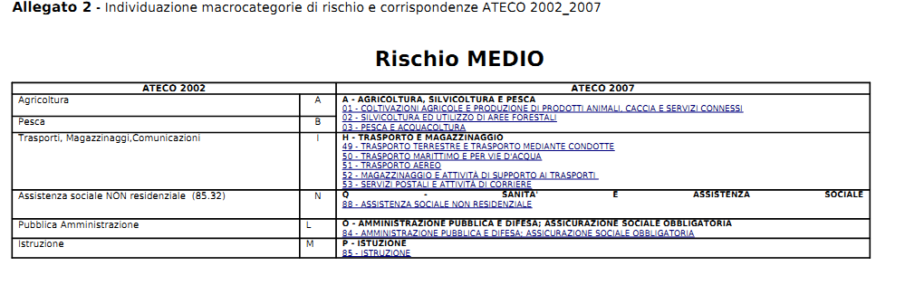
Rischio medio

Slide 69
Ritorniamo ai contenuti della formazione generale
concetti di rischio,
danno,
prevenzione,
protezione,
organizzazione della prevenzione aziendale,
diritti, doveri e sanzioni per i vari soggetti aziendali,
organi di vigilanza, controllo e assistenza.

Slide 70
ORGANIZZAZIONE

Slide 71
Generale
RSPP
PREPOSTI
ASPP
ADDETTI
EMERGENZE
DL
LAVORATORI
ADDETTI PRIMO SOCCORSO
RLS
MEDICO COMPETENTE
Notes:
Qui sono introdotte le varie figure che hanno a che fare con la gestione della SSL. I soggetti devono essere illustrati in modo da sottolineare le possibili interazioni gli stessi e le implicazioni di una loro possibili carenza in termini di comunicazione reciproca.

Slide 72





Il sistema relazionale
D.L.
M.C.
RSPP
Il sistema relazionale non è attivo
Lavoratori
E
Lavoratrici
RLS

Slide 73
Il sistema relazionale
D.L.
M.C.
RSPP
Il sistema relazionale è di tipo burocratico
Lavoratori
E
Lavoratrici
RLS

Slide 74
Il sistema relazionale
D.L.
M.C.
RSPP
Il sistema relazionale è di tipo partecipato
Lavoratori
e
Lavoratrici
RLS

Slide 75

GLI OBBLIGHI DI DATORE DI LAVORO, DIRIGENTI, PREPOSTI
Il Datore di lavoro
I Dirigenti
I preposti
esercita
organizzano
sovrintendono
l’attività
hanno il dovere di
attuazione
degli obblighi e degli
adempimenti di sicurezza
hanno il dovere di
vigilanza
sull’attuazione degli obblighi
e degli adempimenti di sicurezza
(c.d. vigilanza oggettiva)
sull’osservanza da parte
dei singoli lavoratori
(c.d. vigilanza soggettiva)
75
Notes:
75

Slide 76
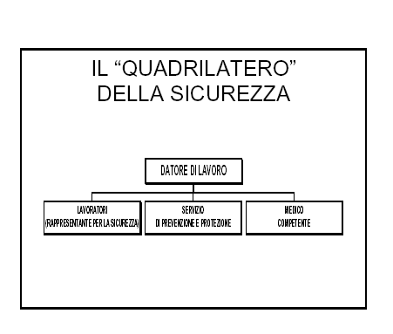
Ma è un modello piramidale e va ripensato

Slide 77
Nel Testo Unico
I “soggetti” della prevenzione
Lavoratori
Respons. del Servizio di
prevenzione e protezione
(RSPP)
Dirigenti e preposti
Datore di
lavoro
(DL)
Medico competente
Addetti all’emergenza
Rappresentante dei
lavoratori per la sicurezza
(RLS)
Persone o servizi
esterni all’azienda
Strutture pubbliche
Progettisti, fabbricanti,
fornitori, installatori
e commercianti
Imprese appaltatrici
e lavoratori autonomi

Slide 78
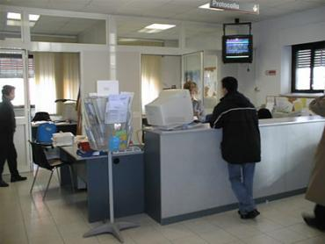
Qualche approfondimento…

Slide 79



INTERVENTO DEL PRESIDENTE DELLA REPUBBLICA,
GIORGIO NAPOLITANO,
ALLA CELEBRAZIONE DELLA FESTA DEI LAVORATORI ROMA, 1° MAGGIO 2008
Le leggi e i regolamenti non bastano, ma sono strumenti indispensabili.
2ª Conferenza Nazionale su
Salute e Sicurezza sul Lavoro
Napoli 25 e 26 gennaio 2007
SOLANGE PASQUETTAZ

Slide 80
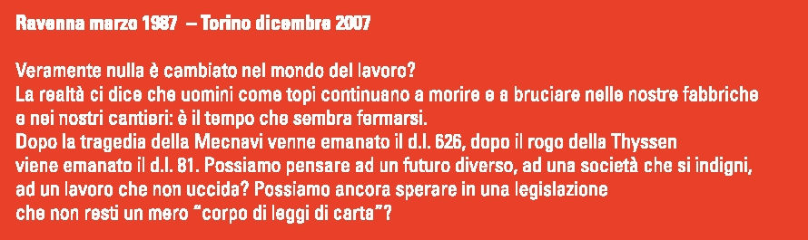
Una riflessione …gridata…

Slide 81
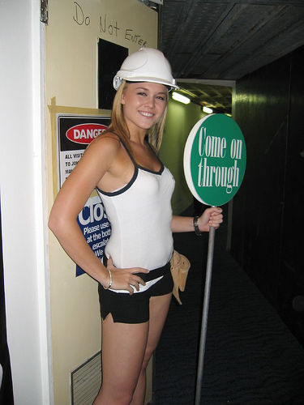

come si articola il Testo Unico

Slide 82
Capo I
Disposizioni generali
artt. 1 – 4
Capo II
Sistema
istituzionale
artt. 5 – 14
Capo III
Gestione della
prevenzione nei
luoghi di lavoro
Titolo I
PRINCIPI COMUNI
Capo IV
Disposizioni
penali

Slide 83
Art. 1
Finalità
Capo I
Disposizioni
generali
artt. 1 – 4
Art. 2
Definizioni
Art. 3
Campo di
applicazione
Art. 4
Computo dei
lavoratori

Slide 84

Art. 5
Comitato per l'indirizzo
e la valutazione
delle politiche attive
e per il coordinamento
nazionale delle attivita‘
di vigilanza in materia di salute
e sicurezza sul lavoro
Art. 6
Commissione consultiva
permanente
per la salute e sicurezza sul lavoro
Art. 7
Comitati regionali
di coordinamento
Art. 8
Sistema informativo
nazionale
per la prevenzione
nei luoghi di lavoro
Art. 10
Informazione e
assistenza
in materia di salute e
sicurezza
nei luoghi di lavoro
Art. 11
Attivita'
promozionali
Art. 9
Enti pubblici
aventi compiti
in materia di salute
e sicurezza
nei luoghi di lavoro
Art. 12
Interpello
Capo II
Sistema
istituzionale
Art. 14
Disposizioni per il contrasto
del lavoro irregolare
e per la tutela della salute e
sicurezza dei lavoratori
Art. 13
Vigilanza

Slide 85

Sezione I
MISURE DI
TUTELA
E OBBLIGHI
Artt. 15 – 27
Sezione III
SERVIZIO DI
PREVENZIONE E
PROTEZIONE
Artt. 31 – 35
Sezione II
VALUTAZIONE
DEI RISCHI
Artt. 28 – 30
Capo III
Gestione della
prevenzione nei
luoghi di lavoro
Sezione IV
FORMAZIONE,
INFORMAZIONE
E ADDESTRAMENTO
Artt. 36 – 37
Sezione V
SORVEGLIANZA
SANITARIA
Artt. 38 – 42
Sezione VII
CONSULTAZIONE E
PARTECIPAZIONE DEI
RAPPRESENTANTI DEI
LAVORATORI Artt. 47 – 52
Sezione VIII
DOCUMENTAZIONE
TECNICO AMMINISTRATIVA
E STATISTICHE DEGLI
INFORTUNI E DELLE MALATTIE
PROFESSIONALI Artt. 53 – 54
Sezione VI
GESTIONE
DELLE
EMERGENZE
Artt. 43 – 46

Slide 86

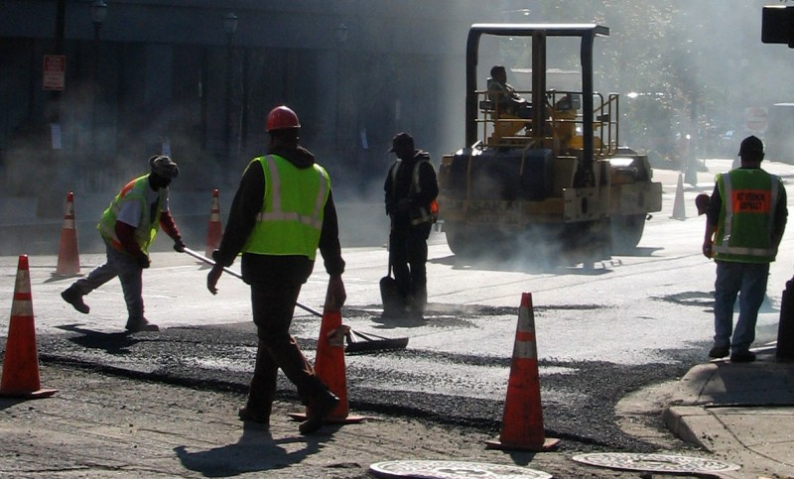
Titolo II
LUOGHI DI
LAVORO
Capo I
Disposizioni
generali
Artt. 62 - 67
Capo II
Sanzioni
Art. 68

Slide 87
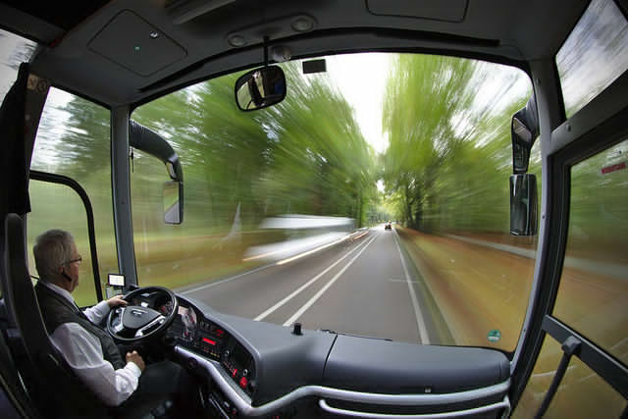
Titolo II - LUOGHI DI LAVORO Capo I - Disposizioni generali
Art. 62. Definizioni
1. Ferme restando le disposizioni di cui al titolo I, si intendono per luoghi di lavoro, unicamente ai fini della applicazione del presente titolo, i luoghi destinati a ospitare posti di lavoro, ubicati all’interno dell’azienda o dell’unità produttiva, nonché ogni altro luogo di pertinenza dell’azienda o dell’unità produttiva accessibile al lavoratore nell’ambito del proprio lavoro.
2. Le disposizioni di cui al presente titolo non si applicano:
a) ai mezzi di trasporto;
b) ai cantieri temporanei o mobili;
c) alle industrie estrattive;
d) ai pescherecci;
d-bis) ai campi, ai boschi e agli altri terreni facenti parte di un’azienda agricola o forestale

Slide 88
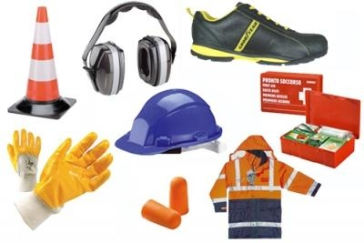
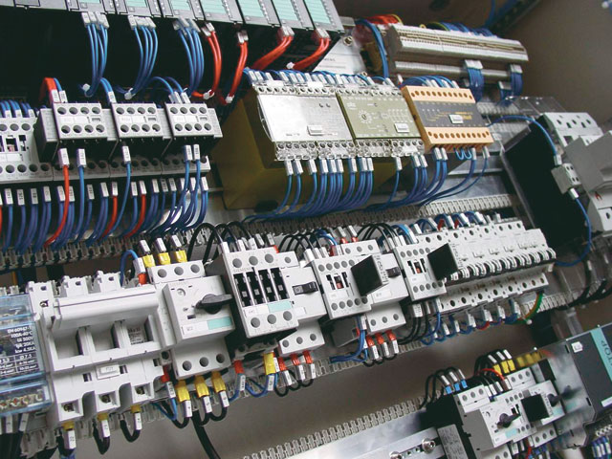
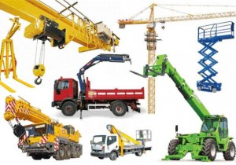
Titolo III
USO DELLE
ATTREZZATURE
DI LAVORO
E DEI DISPOSITIVI
DI PROTEZIONE
INDIVIDUALE
Capo I
Uso delle attrezzature
di lavoro
Artt. 69 – 73
Capo II
Uso dei dispositivi
di protezione
individuale
Artrt. 74 – 79
Capo III
Impianti e
Apparecchiature
elettriche
Artt. 80 - 87

Slide 89

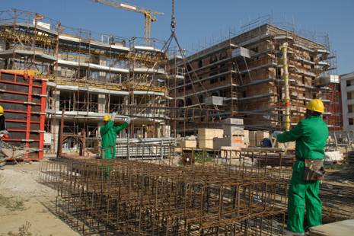
Titolo IV
CANTIERI
TEMPORANEI O MOBILI
Capo I
Misure per la salute e sicurezza
nei cantieri temporanei o mobili
Capo II
Norme per la prevenzione
degli infortuni sul lavoro
nelle costruzioni
e nei lavori in quota
Capo III
Sanzioni

Slide 90


Titolo V
SEGNALETICA DI
SALUTE E SICUREZZA
SUL LAVORO
Capo I
Disposizioni
generali
Artt. 161 - 164
Capo II
Sanzioni
Artt. 165 - 166

Slide 91

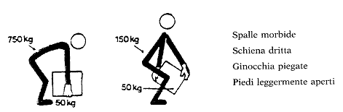
Titolo VI
MOVIMENTAZIONE
MANUALE
DEI CARICHI
Capo I
Disposizioni generali
Artt. 167 – 169
Capo II
Sanzioni
Artt. 170 - 171

Slide 92

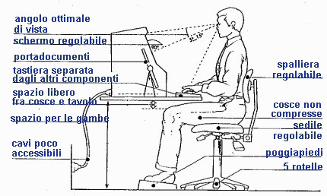
Titolo VII
ATTREZZATURE
MUNITE DI
VIDEOTERMINALI
Capo I
Disposizioni generali
Artt. 172 – 173
Capo II
Obblighi del datore di lavoro,
dei dirigenti e
dei preposti
Artt. 174 – 177
Capo III
Sanzioni
Artt. 178 – 179

Slide 93

Capo I
Disposizioni
generali
Capo VI
Sanzioni
Artt. 219 – 220
Titolo VIII
AGENTI FISICI
Capo II
Protezione
dei lavoratori
contro i rischi di
Esposizione
al rumore
durante il lavoro
Artt. 180 – 186
Capo V
Protezione dei
lavoratori dai rischi
di esposizione
a radiazioni
ottiche artificiali
Artt. 213 – 218
Capo IV
Protezione dei lavoratori
dai rischi di esposizione
a campi elettromagnetici
Artt. 199 – 205
Capo III
Protezione
dei lavoratori
dai rischi
di esposizione
a vibrazioni
Artt. 187 – 198

Slide 94
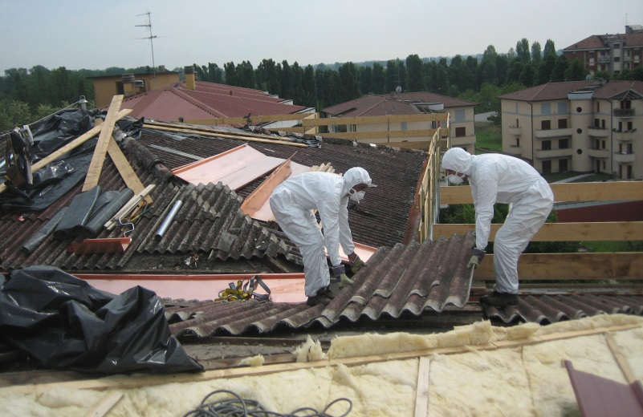
Titolo IX
SOSTANZE
PERICOLOSE
Capo I
Protezione da
agenti chimici
Artt. 221 - 232
Capo II
Protezione da agenti cancerogeni e mutageni
Sezione I Disposizioni generali
artt. 233 - 234
Sezione II Obblighi del datore di lavoro
Artt. 235 – 241
Sezione III Sorveglianza sanitaria
Artt. 242 – 245
Capo III
Protezione dai rischi connessi
all'esposizione
all'amianto
Sezione I
Disposizioni generali
Artt. 246 – 247
Sezione II
Obblighi del datore di lavoro
Artt. 248 - 261
Capo IV Sanzioni
Artt. 262 – 265

Slide 95

Capo I
Artt 266 - 270
Titolo X
ESPOSIZIONE
AD AGENTI
BIOLOGICI
Capo II
Obblighi del datore di lavoro
Artt. 271 -278
Capo III
Sorveglianza sanitaria
Artt. 279 – 281
Capo IV
Sanzioni
Artt. 282 – 286

Slide 96
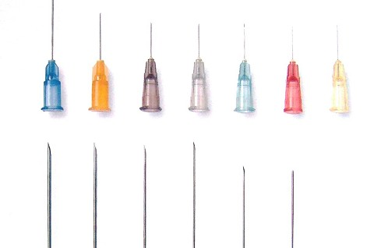
Un nuovo titolo nel TUS il X bis
Protezione dalle ferite da taglio e da punta nel settore ospedaliero e sanitario
DECRETO LEGISLATIVO 19 febbraio 2014, n. 19
Attuazione della direttiva 2010/32/UE che attua l'accordo quadro, concluso da HOSPEEM e FSESP, in materia di prevenzione delle ferite da taglio o da punta nel settore ospedaliero e sanitario. (14G00031) (GU Serie Generale n.57 del 10-3-2014)
Entrata in vigore del provvedimento: 25/03/2014

Slide 97
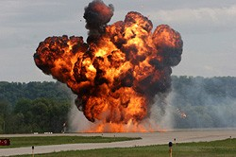
Capo I
Disposizioni
generali
Artt. 287 - 288
Titolo XI
PROTEZIONE
DA ATMOSFERE
ESPLOSIVE
Capo II
Obblighi del
datore
di lavoro
Artt. 289 – 296
Capo III
Sanzioni
Art. 297

Slide 98

Titolo XII
DISPOSIZIONI IN MATERIA
PENALE E DI PROCEDURA
PENALE
Artt. 298 – 303

Slide 99

Titolo XIII
NORME TRANSITORIE
E FINALI
Artt. 304 – 306

Slide 100
Articolo 304 Abrogazioni
1. Fermo restando quanto previsto dall’articolo 3, comma 3, e dall’articolo 306, comma 2, dalla data di entrata in vigore del presente decreto legislativo sono abrogati:
il DPR 27 aprile 1955, n. 547
il DPR 7 gennaio 1956 n. 164
il DPR 19 marzo 1956, n. 303, fatta eccezione per l’articolo 64
il dlgs 15 agosto 1991, n. 277
il dlgs 19 settembre 1994, n. 626
il dlgs 14 agosto 1996, n. 493
il dlgs 14 agosto 1996, n. 494
il dlgs 19 agosto 2005, n. 187;
l’articolo 36 bis, commi 1 e 2 del decreto legge 4 luglio 2006 n. 223, convertito con modificazioni dalla legge 5 agosto 2006 n. 248;
gli articoli: 2, 3, 5, 6 e 7 della legge 3 agosto 2007, n. 123;
ogni altra disposizione legislativa e regolamentare nella materia disciplinata dal decreto legislativo medesimo incompatibili con lo stesso.

Slide 101
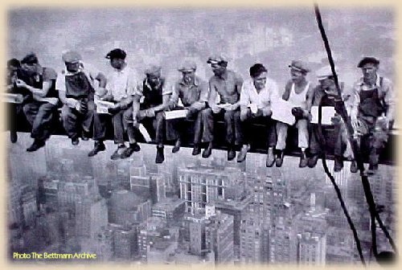
Gli allegati (51)

Slide 102
Alcune disposizioni
del DPR 547 del 55
Gli allegati
della 626
Gli allegati
della direttiva
cantieri
Alcune disposizioni
del Dlgs 493
del 96
51 ALLEGATI
TRA ESSI SONO COMPRESI
Gravi violazioni per
la sospensione dell’attività
imprenditoriale
Elementi per la valutazione
della idoneità tecnico professionale
delle imprese appaltatrici
Accordo
Stato Regioni
per la formazione
dei lavoratori in quota

Slide 103

Titolo I Principi comuni Allegato I Gravi violazioni ai fini dell’adozione del provvedimento di sospensione dell’attività imprenditoriale (art.14, co.1)
Violazioni che espongono a rischi di carattere generale:
Mancata elaborazione del documento di valutazione dei rischi;
Mancata elaborazione del piano di emergenza ed evacuazione;
Mancata formazione ed addestramento;
Mancata costituzione del servizio di prevenzione e protezione e nomina del
relativo responsabile;
[ Mancata elaborazione del (PSC); abrogato]
Mancata elaborazione piano operativo di sicurezza (POS);
[ Mancata nomina del coordinatore per la progettazione abrogato;]
[ Mancata nomina del coordinatore per l’esecuzione. abrogato]
Violazioni che espongono al rischio di caduta dall’alto:
[ Mancato utilizzo della cintura di sicurezza; abrogato]
Mancata fornitura del dispositivo di protezione individuale contro le cadute dall’alto (aggiunto);
Mancanza di protezioni verso il vuoto
Violazioni che espongono al rischio di seppellimento:
Mancata applicazione delle armature di sostegno, fatte salve le prescrizioni
Violazioni che espongono al rischio di elettrocuzione:
Lavori in prossimità di linee elettriche in assenza di disposizioni organizzative e procedurali idonee a proteggere i lavoratori dai conseguenti rischi;
Presenza di conduttori nudi in tensione in assenza di disposizioni organizzative e procedurali idonee a proteggere i lavoratori dai conseguenti rischi;
Mancanza protezione contro i contatti diretti ed indiretti (impianto di terra,interruttore magnetotermico, interruttore differenziale).
Violazioni che espongono al rischio d’amianto:
Mancata notifica all’organo di vigilanza prima dell’inizio dei lavori che possono comportare il rischio di esposizione ad amianto.

Slide 104

Titolo I Principi comuni - Allegato II - Casi in cui è consentito lo svolgimento diretto da parte del datore di lavoro dei compiti di prevenzione e protezione dai rischi (art. 34 del TUS)
1. Aziende artigiane e industriali (1) ......fino a 30 lavoratori
2. Aziende agricole e zootecniche.......fino a 30 lavoratori
3. Aziende della pesca....................fino a 20 lavoratori
4. Altre aziende.................................fino a 200 lavoratori
(1) Escluse:
le aziende industriali di cui all’art.1 del decreto del Presidente della Repubblica n.17 maggio 1988, n.175,(Direttiva Seveso) e successive modifiche, soggette all’obbligo di dichiarazione o notifica ai sensi degli articoli 4 e 6 del decreto stesso,
le centrali termoelettriche,
gli impianti ed i laboratori nucleari,
le aziende estrattive e altre attività minerarie,
le aziende per la fabbricazione ed il deposito separato di esplosivi, polveri e munizioni
le strutture di ricovero e cura sia pubbliche sia private

Slide 105

Titolo I Principi comuni Allegato III (art.40, co.2-bis)
Allegato III A
Cartella sanitaria e di rischio
Allegato III B
Informazioni relative ai dati sanitari e di rischio dei lavoratori sottoposti a sorveglianza sanitaria

Slide 106
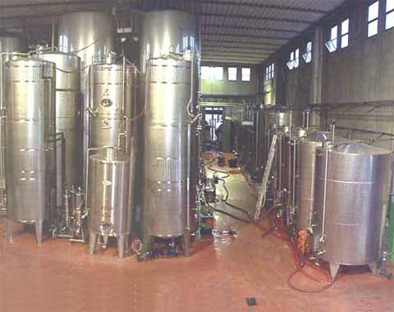
Titolo II Luoghi di lavoro Allegato IV Requisiti dei luoghi di lavoro (art.63, co. 1)
Ambienti di lavoro
Presenza nei luoghi di lavoro di agenti nocivi
Vasche, canalizzazioni, tubazioni, serbatoi, recipienti e silos
Misure contro l’incendio e l’esplosione
Primo soccorso
Disposizioni relative alle aziende agricole

Slide 107
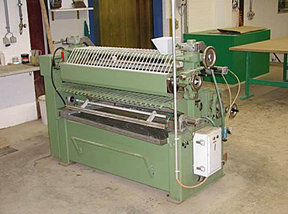
Titolo III Uso delle attrezzature di lavoro e dei DPI Allegato V (art.70 co.2)
Attrezzature di lavoro costruite in assenza di disposizioni legislative e regolamentari di recepimento delle direttive comunitarie di prodotto, o messe a disposizione dei lavoratori antecedentemente alla data della loro emanazione

Slide 108
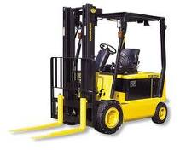
Titolo III Uso delle attrezzature di lavoro e dei DPI Allegato VI (art. 71, co.3)
Disposizioni concernenti l'uso delle attrezzature di lavoro

Slide 109
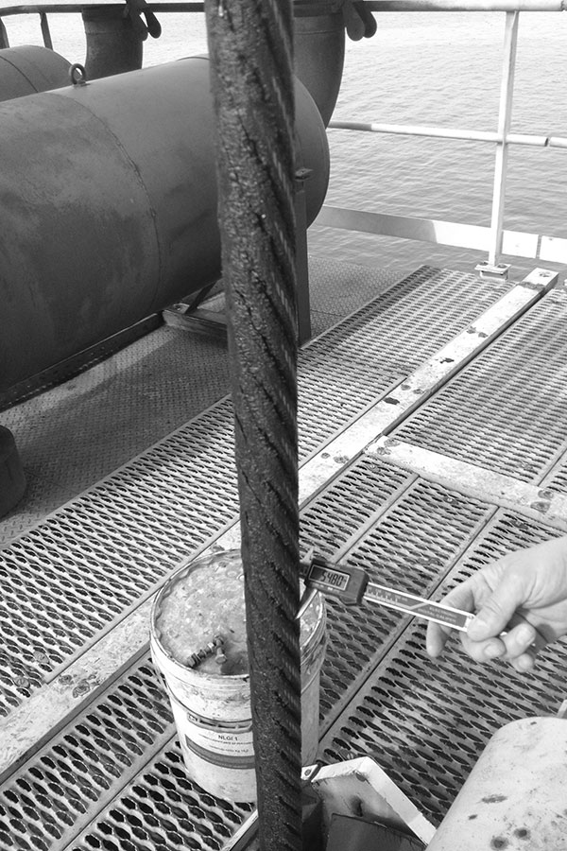
Titolo III Uso delle attrezzature di lavoro e dei DPI Allegato VII (art. 71, co.11)
Verifiche di attrezzature
Annuale
Biennale
Quinquennale
Decennale

Slide 110
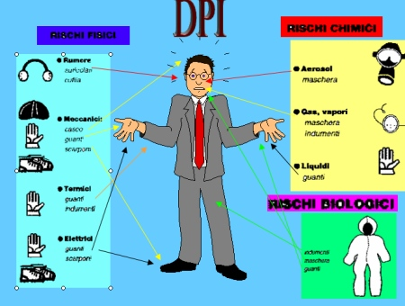
Titolo III Uso delle attrezzature di lavoro e dei DPI Allegato VIII (art.79, co.1)
  Schema indicativo per l’inventario dei rischi ai fini dell’impiego di attrezzature di protezione individuale
  Elenco indicativo e non esauriente delle attrezzature di protezione individuale
  Elenco indicativo e non esauriente delle attività e dei settori di attività per i quali può rendersi necessario mettere a disposizioni di attrezzature di protezione individuale
  Indicazioni non esaurienti per la valutazione dei dispositivi di protezione individuale

Slide 111
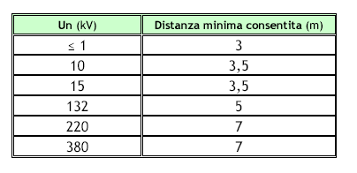

Titolo III Uso delle attrezzature di lavoro e dei DPI Allegato IX NORME DI BUONA TECNICA(nell’81 , abrogato dal correttivo)
(art.85, co.2)
Ai fini del presente Capo, si considerano norme di buona tecnica le specifiche tecniche emanate dai seguenti organismi nazionali e internazionali:
· UNI (Ente Nazionale di Unificazione);
· CEI (Comitato Elettrotecnico Italiano);
· CEN (Comitato Europeo di normalizzazione);
· CENELEC (Comitato Europeo per la standardizzazione Elettrotecnica);
· IEC (Commissione Internazionale Elettrotecnica);
· ISO (Organizzazione Internazionale per la Standardizzazione).
L’applicazione delle suddette norme è finalizzata all’individuazione delle misure di cui all’articolo 1 e dovrà tenere conto dei seguenti principi:
La scelta di una o più norme di buona tecnica deve essere indirizzata alle norme che trattano i rischi individuati.
L’adozione di norme tecniche emesse da organismi diversi, deve garantire la congruità delle misure adottate nel rispetto dei rischi individuati.
Tab. 1 Allegato IX – Distanze di sicurezza da parti attive di linee elettriche e di impianti elettrici non protette o non sufficientemente protette
Un (kV) Distanza minima consentita (m)

Slide 112
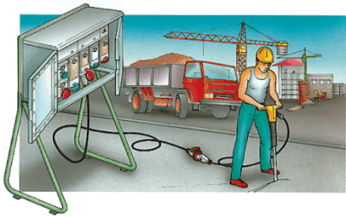
Titolo III Uso delle attrezzature di lavoro e dei DPI Allegato IX VALORI DELLE TENSIONI NOMINALI DI ESERCIZIO DELLE MACCHINE ED IMPIANTI ELETTRICI (così come modificato dal decreto correttivo 106/09)
In relazione alla loro tensione nominale i sistemi elettrici si dividono in:
- sistemi di Categoria 0 (zero), chiamati anche a bassissima tensione, quelli a tensione nominale minore o uguale a 50 V se a corrente alternata o a 120 V se in corrente continua (non ondulata);
- sistemi di Categoria I (prima), chiamati anche a bassa tensione, quelli a tensione nominale da oltre 50 fino a 1000 V se in corrente alternata o da oltre 120 V fino a 1500 V compreso se in corrente continua;
- sistemi di Categoria II (seconda),chiamati anche a media tensione quelli a tensione nominale oltre 1000 V se in corrente alternata od oltre 1500 V se in corrente continua, fino a 30 000 V compreso;
- sistemi di Categoria III (terza),chiamati anche ad alta tensione, quelli a tensione nominale maggiore di 30 000 V.

Slide 113
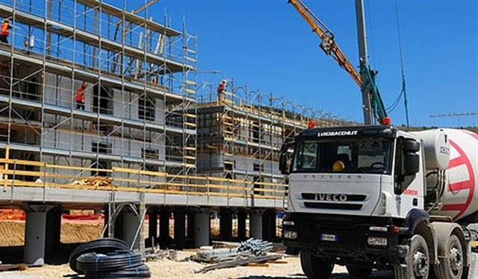
Titolo IV Cantieri temporanei e mobili Allegato X (art. 88, co.2, lett.g-ter all'art. 89 co. 1, lett. a)
Elenco dei lavori edili o di ingegneria civile di cui all'art. 89 co. 1, lett. a)
(ex direttiva cantieri d.lgs. 494/96)

Slide 114
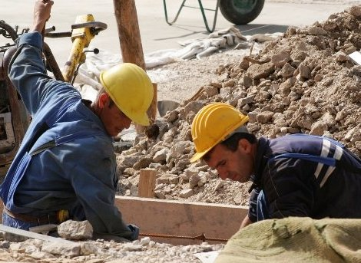
Titolo IV Cantieri temporanei e mobili Allegato XI (art.90, co.9, lett.b)
Elenco dei lavori comportanti rischi particolari per la sicurezza e la salute dei lavoratori

Slide 115

Titolo IV Cantieri temporanei e mobili Allegato XII (art.99, co.1)
Contenuto della notifica preliminare di cui all'articolo 99

Slide 116

Titolo IV Cantieri temporanei e mobili Allegato XIII (art.96, co.1, lett.a)
Prescrizioni di sicurezza e di salute per la logistica di cantiere

Slide 117

Titolo IV Cantieri temporanei e mobili Allegato XIV (art.98, co.3)
Contenuti minimi del corso di formazione per i coordinatori per la progettazione e per l'esecuzione dei lavori
Verifica finale dell’apprendimento e aggiornamento quinquennale

Slide 118
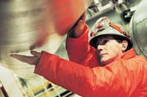
Titolo IV Cantieri temporanei e mobili Allegato XV (art.91, co.1, lett.a)
Contenuti minimi dei piani di sicurezza nei cantieri temporanei o mobili
PSC, POS, PSS

Slide 119
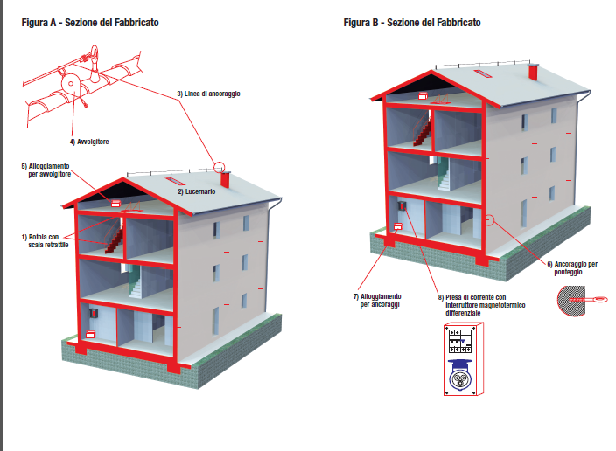
Titolo IV Cantieri temporanei e mobili Allegato XVI (art.91, co.1, lett.b)
Fascicolo con le
caratteristiche dell'opera

Slide 120
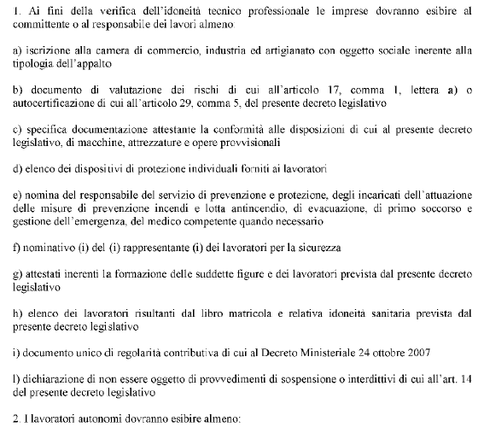

Titolo IV Cantieri temporanei e mobili Allegato XVII Idoneità tecnico professionale (art.90, co.9, lett.a)

Slide 121
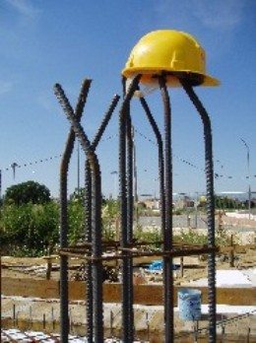
Titolo IV Cantieri temporanei e mobili Allegato XVIII (art.108, art.119, co.7-bis, art.122)
Viabilità nei cantieri, ponteggi e trasporto dei materiali

Slide 122
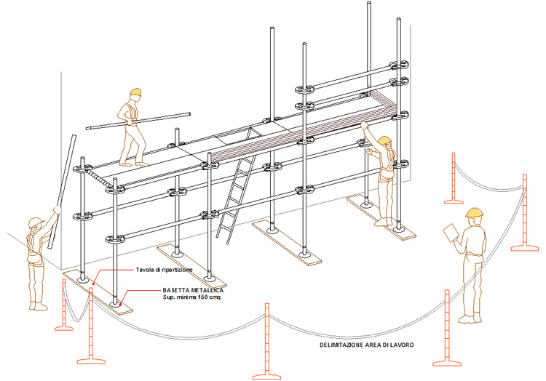
Titolo IV Cantieri temporanei e mobili Allegato XIX (art.112, co.2)
Verifiche di sicurezza dei ponteggi metallici fissi

Slide 123
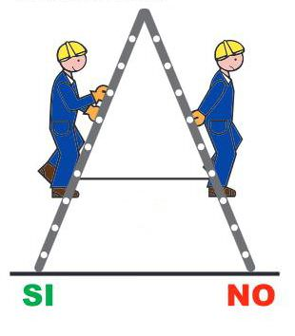
Titolo IV Cantieri temporanei e mobili Allegato XX (art.113, co.10)
Costruzione e impiego di scale portatili e autorizzazione ai laboratori di certificazione (concernenti ad esempio: scale, puntelli, ponti su ruote a torre e ponteggi)

Slide 124
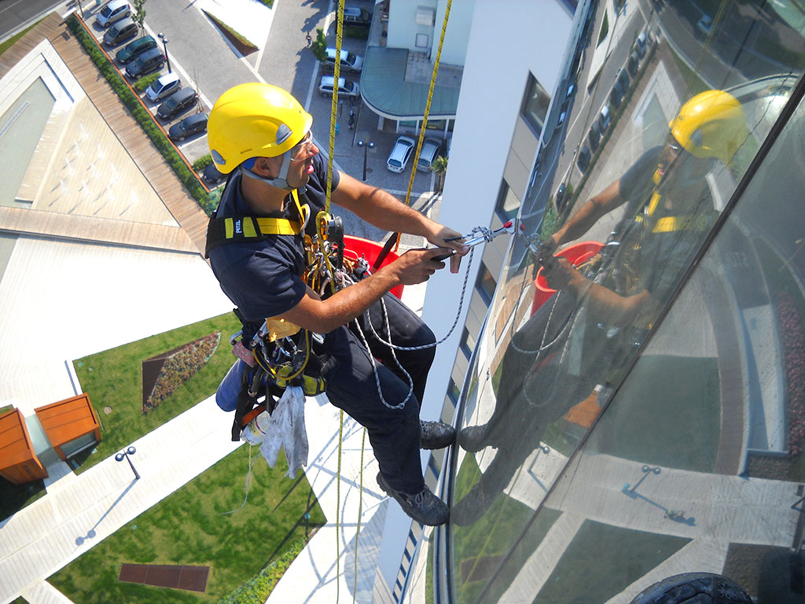
Titolo IV Cantieri temporanei e mobili Allegato XXI (art.136, co.8, art.116, co.46)
Accordo Stato, regioni e province autonome sui corsi di formazione per lavoratori addetti a lavori in quota

Slide 125
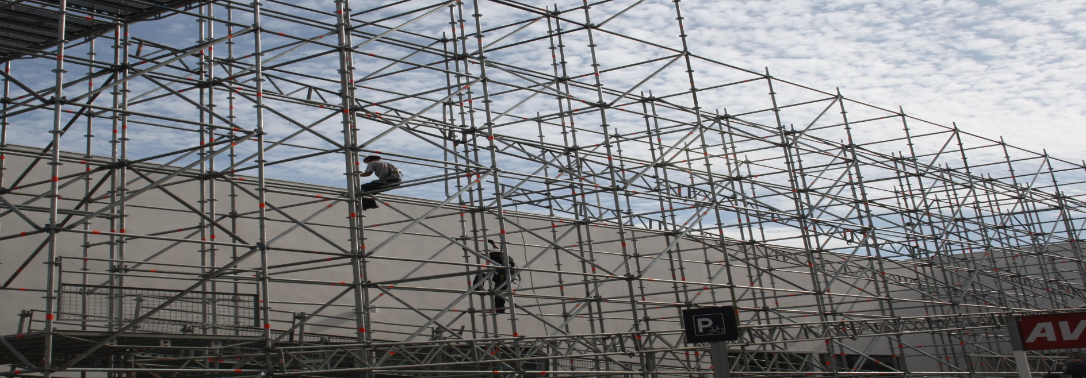
Titolo IV Cantieri temporanei e mobili Allegato XXII (art.134, co.1)
Contenuti minimi del Pi.M.U.S

Slide 126
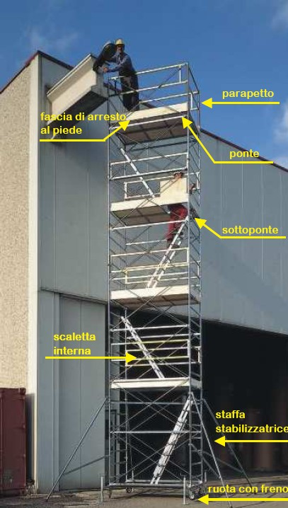
Titolo IV Cantieri temporanei e mobili Allegato XXIII (art.140, co.3)
Deroga ammessa per i ponti su ruote a torre

Slide 127
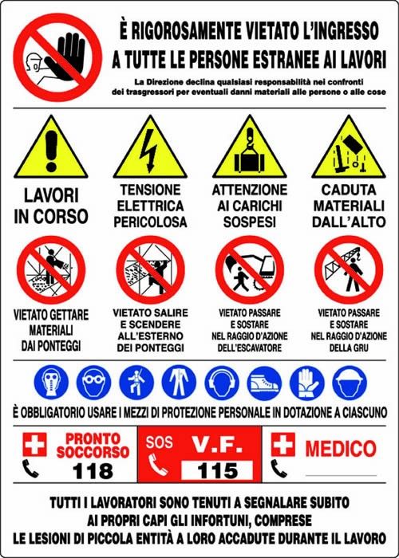
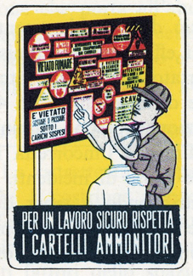
Titolo V Segnaletica di salute e sicurezza sul lavoro Allegato XXIV (art.163 commi 1 e 2)
Prescrizioni generali per la segnaletica di sicurezza

Slide 128
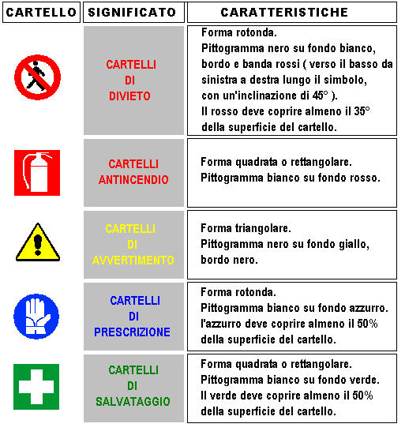
Titolo V Segnaletica di salute e sicurezza sul lavoro Allegato XXV (art.163 co.1, 2)
Prescrizioni generali per i cartelli segnaletici

Slide 129
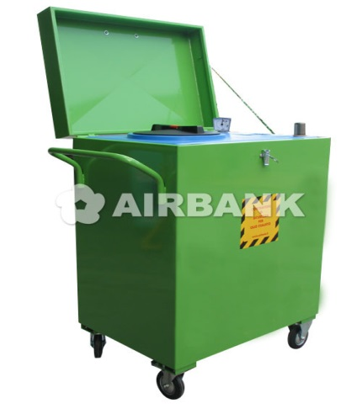
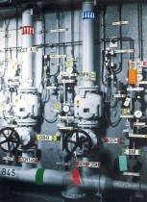
Titolo V Segnaletica di salute e sicurezza sul lavoro Allegato XXVI (art.163)
Prescrizioni per la segnaletica dei contenitori e delle tubazioni

Slide 130
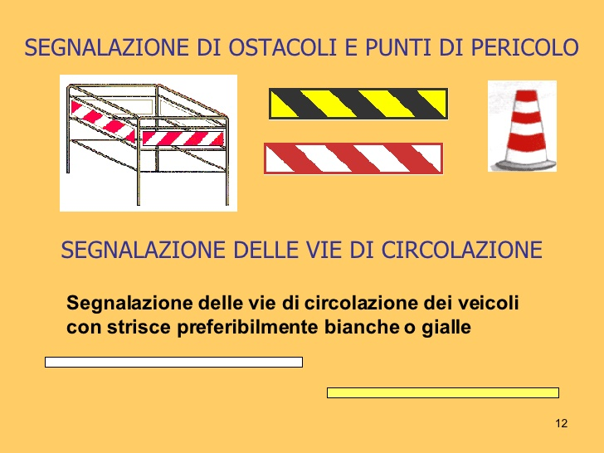
Titolo V Segnaletica di salute e sicurezza sul lavoro Allegato XXVIII (art.163 co.1, 2, 3)
Prescrizioni per la segnalazione di ostacoli e di punti di pericolo e per la segnalazione delle vie di circolazione

Slide 131
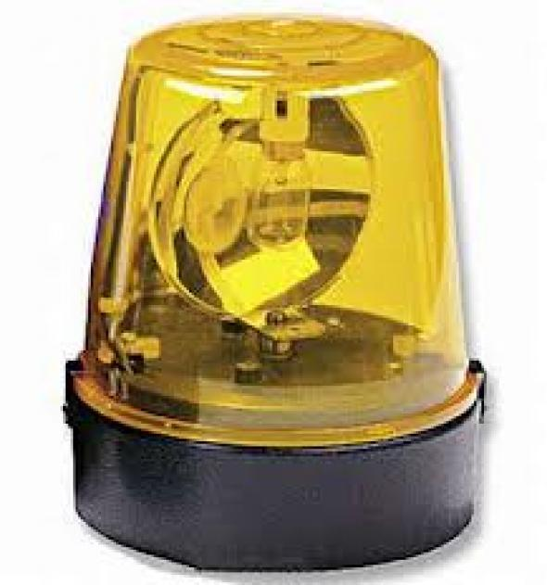
Titolo V Segnaletica di salute e sicurezza sul lavoro Allegato XXIX (art.163)
Prescrizioni per i segnali luminosi

Slide 132

Titolo V Segnaletica di salute e sicurezza sul lavoro Allegato XXX (art.163)
Prescrizioni per i segnali acustici

Slide 133

Titolo V Segnaletica di salute e sicurezza sul lavoro Allegato XXXI (art.163
Prescrizioni per la comunicazione verbale

Slide 134

Titolo V Segnaletica di salute e sicurezza sul lavoro Allegato XXXII (art.163, co.1,2)
Prescrizioni per i segnali gestuali

Slide 135

Titolo VI Movimentazione manuale dei carichi Allegato XXXIII (art.168)
La prevenzione del rischio da sovraccarico biomeccanico, in particolare dorso-lombari, connesse alla attività lavorativa di movimentazione manuale dei carichi

Slide 136

Titolo VII Attrezzature munite di videoterminali Allegato XXXIV (art.174, co.3)
Requisiti minimi per VDT

Slide 137

Titolo VIII Agenti fisici Allegato XXXV (art.202, commi 3,4)
Vibrazioni trasmesse al sistema mano - braccio

Slide 138

Titolo VIII Agenti fisici Allegato XXXVI (art.208, commi 1,2)
Valori limite di esposizione e valori di azione per i campi elettromagnetici

Slide 139

Titolo VIII Agenti fisici
Allegato XXXVII (art.215, commi 1,2)
RADIAZIONI OTTICHE
Radiazioni laser

Slide 140


Titolo IX Sostanze pericolose
Allegato XXXVIII (art.223, co.1, lett.2, art.232)
Valori limite di esposizione professionale

Slide 141

Titolo IX Sostanze pericolose Allegato XXXIX (art.222,223, co.1, lett.e, art.232)
Valori limiti biologici obbligatori e procedure di sorveglianza sanitaria

Slide 142

Titolo IX Sostanze pericolose Allegato XL (art.228, art.232)
DIVIETI
a) agenti chimici n.EINES n.CAS
b) attività lavorative

Slide 143


Titolo IX Sostanze pericolose Allegato XLI (art.225, art.232,237)
DIVIETI

Slide 144

Titolo IX Sostanze pericolose Allegato XLII (art.234 e 236)
Elenco di sostanze, preparati e processi

Slide 145

Titolo IX Sostanze pericolose Allegato XLIII (art.245)
Valori limite di esposizione professionale

Slide 146

Titolo X Esposizione ad agenti biologici Allegato XLIV (art.271,co.4)
Elenco esemplificativo di attività lavorative che possono comportare la presenza di agenti biologici

Slide 147
Allegato XLV (art.272, co.2, lett.f)
Segnale di rischio biologico

Slide 148


Titolo X Esposizione ad agenti biologici Allegato XLVI (art.268, co. 3, 271)
Elenco degli agenti biologici classificati

Slide 149

Titolo X Esposizione ad agenti biologici Allegato XLVII (art.274, co.3)
Specifiche sulle misure di contenimento e sui livelli di contenimento

Slide 150

Titolo X Esposizione ad agenti biologici Allegato XLVIII (art.276)
Specifiche per processi industriali

Slide 151

Titolo XI Protezione da atmosfere esplosive Allegato XLIX (art.293)
Ripartizione delle aree in cui possono formarsi atmosfere esplosive

Slide 152

Titolo XI Protezione da atmosfere esplosive Allegato L (articolo 262, articolo 263, comma 2, lettera d), articolo 264, commi 1 e 2)
Prescrizioni minime per il miglioramento della protezione della sicurezza e della salute dei lavoratori che possono essere esposti al rischio di atmosfere esplosive e criteri per la scelta degli apparecchi e dei sistemi di protezione

Slide 153

Titolo XI Protezione da atmosfere esplosive Allegato LI (articolo 262, comma 3)
Segnali di avvertimento per indicare le aree in cui possono formarsi atmosfere esplosive

Slide 154

Art.2 Definizioni
dd) «modello di organizzazione e di gestione
modello organizzativo e gestionale per la definizione e l’attuazione di una politica aziendale per la salute e sicurezza, ai sensi dell’art. 6, co.1, lett. a), del decreto legislativo 8 giugno 2001, n. 231, idoneo a prevenire i reati di cui agli artt. 589 e 590, co. 3, del codice penale, commessi con violazione delle norme antinfortunistiche e sulla tutela della salute sul lavoro;

Slide 155
Art.2 Definizioni
ff) Responsabilità sociale delle imprese
integrazione volontaria delle preoccupazioni sociali ed ecologiche delle aziende e organizzazioni nelle loro attività commerciali e nei loro rapporti con le parti interessate.

Slide 156

Le misure generali di tutela (art.15)

Slide 157
Articolo 15 Misure generali di tutela
1. Le misure generali di tutela della salute e della sicurezza dei lavoratori nei luoghi di lavoro sono:
a) la valutazione di tutti i rischi per la salute e sicurezza;

Slide 158
Articolo 15 Misure generali di tutela
1. Le misure generali di tutela della salute e della sicurezza dei lavoratori nei luoghi di lavoro sono:
b) la programmazione della prevenzione, mirata ad un complesso che integri in modo coerente nella prevenzione le condizioni tecniche produttive dell’azienda nonché l’influenza dei fattori dell’ambiente e dell’organizzazione del lavoro;

Slide 159
Articolo 15 Misure generali di tutela
c) l’eliminazione dei rischi e,
ove ciò non sia possibile,
la loro riduzione al minimo in relazione alle conoscenze acquisite in base al progresso tecnico;

Slide 160
Articolo 15 Misure generali di tutela
d) il rispetto dei principi ergonomici
nell’organizzazione del lavoro,
nella concezione dei posti di lavoro,
nella scelta delle attrezzature e
nella definizione dei metodi di lavoro e produzione,
in particolare al fine di ridurre gli effetti sulla salute
del lavoro monotono e di quello ripetitivo;

Slide 161
Articolo 15 Misure generali di tutela
e) la riduzione dei rischi alla fonte;

Slide 162
Articolo 15 Misure generali di tutela
f) la sostituzione di ciò che è pericoloso con ciò che non lo è, o è meno pericoloso

Slide 163
Articolo 15 Misure generali di tutela
g) la limitazione al minimo del numero dei lavoratori che sono, o che possono essere, esposti al rischio

Slide 164
Articolo 15 Misure generali di tutela
h) l’utilizzo limitato degli agenti chimici, fisici e biologici sui luoghi di lavoro

Slide 165
Articolo 15 Misure generali di tutela
i) la priorità delle misure di protezione collettiva rispetto alle misure di protezione individuale

Slide 166
Articolo 15 Misure generali di tutela
l) il controllo sanitario dei lavoratori;

Slide 167
Articolo 15 Misure generali di tutela
m) l’allontanamento del lavoratore dall’esposizione al rischio per motivi sanitari inerenti la sua persona e l’adibizione, ove possibile, ad altra mansione;

Slide 168
Articolo 15 Misure generali di tutela
n) informazione e formazione adeguate per i lavoratori;

Slide 169
Articolo 15 Misure generali di tutela
o) informazione e formazione adeguate per dirigenti e i preposti;

Slide 170
Articolo 15 Misure generali di tutela
p) informazione e formazione adeguate per i rappresentanti dei lavoratori per la sicurezza;

Slide 171
Articolo 15 Misure generali di tutela
q) istruzioni adeguate ai lavoratori;

Slide 172
Articolo 15 Misure generali di tutela
r) la partecipazione e consultazione dei lavoratori;

Slide 173
Articolo 15 Misure generali di tutela
s) la partecipazione e consultazione dei rappresentanti dei lavoratori per la sicurezza;

Slide 174
Articolo 15 Misure generali di tutela
t) la programmazione delle misure ritenute opportune per garantire il miglioramento nel tempo dei livelli di sicurezza, anche attraverso l’adozione di codici di condotta e di buone prassi;

Slide 175
Articolo 15 Misure generali di tutela
u) misure di emergenza da attuare in caso di primo soccorso, di lotta antincendio,
di evacuazione dei lavoratori
e di pericolo grave e immediato;

Slide 176
Articolo 15 Misure generali di tutela
v) uso di segnali di avvertimento e di sicurezza;

Slide 177
Articolo 15 Misure generali di tutela
z) regolare manutenzione di ambienti, attrezzature, impianti, con particolare riguardo ai dispositivi di sicurezza in conformità alla indicazione dei fabbricanti.

Slide 178
Articolo 15 Misure generali di tutela
2. Le misure relative alla sicurezza, all’igiene ed alla salute durante il lavoro non devono in nessun caso comportare oneri finanziari per i lavoratori.

Slide 179

Una buona e positiva relazione

Slide 180

La riunione periodica art.35

Slide 181
Articolo 35
Riunione periodica
1. Nelle aziende e nelle unità produttive che occupano più di 15 lavoratori
il datore di lavoro, direttamente o tramite il servizio di prevenzione e protezione dai rischi
indice almeno una volta all’anno una riunione cui partecipano:
a) il datore di lavoro o un suo rappresentante;
b) il responsabile del servizio di prevenzione e protezione dai rischi;
c) il medico competente, ove nominato;
d) il rappresentante dei lavoratori per la sicurezza.

Slide 182
Articolo 35 Riunione periodica
2. Nel corso della riunione il datore di lavoro sottopone all’esame dei partecipanti:
a) il documento di valutazione dei rischi;
b) l’andamento degli infortuni e delle malattie professionali e della sorveglianza sanitaria;
c) i criteri di scelta, le caratteristiche tecniche e l’efficacia dei dispositivi di protezione individuale;
d) i programmi di informazione e formazione dei dirigenti, dei preposti e dei lavoratori ai fini della sicurezza e della protezione della loro salute.

Slide 183
Articolo 35 Riunione periodica
3. Nel corso della riunione possono essere individuati:
a) codici di comportamento e buone prassi per prevenire i rischi di infortuni e di malattie professionali;
b) obiettivi di miglioramento della sicurezza complessiva sulla base delle linee guida per un sistema di gestione della salute e sicurezza sul lavoro.

Slide 184
Articolo 35 Riunione periodica
4. La riunione ha altresì luogo in occasione di eventuali significative variazioni delle condizioni di esposizione al rischio, compresa la programmazione e l’introduzione di nuove tecnologie che hanno riflessi sulla sicurezza e salute dei lavoratori.
Nelle ipotesi di cui al periodo precedente, nelle unità produttive che occupano fino a 15 lavoratori è facoltà del rappresentante dei lavoratori per la sicurezza chiedere la convocazione di un’apposita riunione
5. Della riunione deve essere redatto un verbale che è a disposizione dei partecipanti per la sua consultazione.

Slide 185
Per concludere

Slide 186


Slide 187


Il Talmud
Chi salva una vita salva l’umanità intera

Slide 188


www.leonepartners.org

Slide 189


Grazie per l’attenzione www.leonepartners.org

